Slide 1
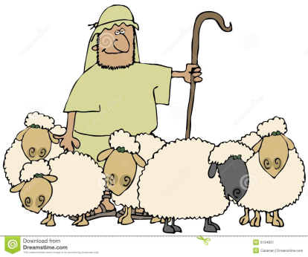
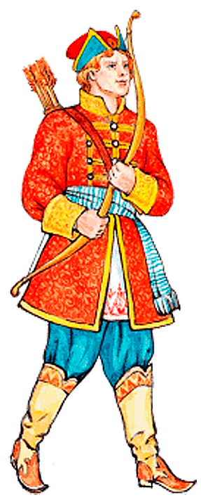
А.С. Пушкин «Приметы» (отрывок)
с
1
2
3
з
в
ю

Slide 2
А.С. Пушкин «Приметы» (отрывок)
Старайся наблюдать различные приметы.
Пастух и земледел в младенческие леты,
Взглянув на небеса, на западную тень,
Умеют уж предречь и ветр, и ясный день,
И майские дожди, младых полей отраду,
И мразов ранний хлад, опасный винограду.

